Slide 1
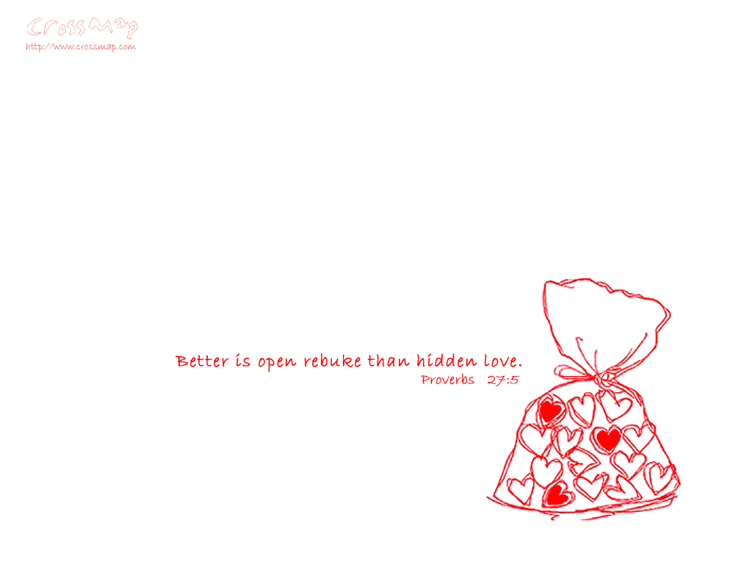
我們成為一家人 因著耶穌
因著耶穌 成為神兒女
我們成為一家人
(國)主歌
(國)副歌1
(國)副歌2
(台)主歌
(台)副歌1
(台)副歌2

Slide 2
我們成為一家人 因著耶穌
因著耶穌 成為神國的子民
(國)主歌
(國)副歌1
(國)副歌2
(台)主歌
(台)副歌1
(台)副歌2

Slide 3
因著耶穌得潔淨
因著耶穌入光明
(國)主歌
(國)副歌1
(國)副歌2
(台)主歌
(台)副歌1
(台)副歌2

Slide 4
因著耶穌同享復活的生命
(國)主歌
(國)副歌1
(國)副歌2
(台)主歌
(台)副歌1
(台)副歌2

Slide 5
同享生命的喜悅
同在主愛中連結
(國)主歌
(國)副歌1
(國)副歌2
(台)主歌
(台)副歌1
(台)副歌2

Slide 6
因著耶穌同受豐盛的產業
(國)主歌
(國)副歌1
(國)副歌2
(台)主歌
(台)副歌1
(台)副歌2

Slide 7
因著耶穌同敬拜
因著耶穌蒙慈愛
(國)主歌
(國)副歌1
(國)副歌2
(台)主歌
(台)副歌1
(台)副歌2

Slide 8
因著耶穌彼此恩慈來相待
(國)主歌
(國)副歌1
(國)副歌2
(台)主歌
(台)副歌1
(台)副歌2

Slide 9
或在喜樂中歡唱
或遇苦難同哀傷
(國)主歌
(國)副歌1
(國)副歌2
(台)主歌
(台)副歌1
(台)副歌2

Slide 10
因著耶穌同渡人生的風浪
(國)主歌
(國)副歌1
(國)副歌2
(台)主歌
(台)副歌1
(台)副歌2

Slide 11
咱攏成作一家人 因為耶穌
因為耶穌 作上帝子兒
(國)主歌
(國)副歌1
(國)副歌2
(台)主歌
(台)副歌1
(台)副歌2

Slide 12
咱攏成作一家人 因為耶穌
因為耶穌 成作上帝的子民
(國)主歌
(國)副歌1
(國)副歌2
(台)主歌
(台)副歌1
(台)副歌2

Slide 13
因為耶穌成作聖
因為耶穌入光明
(國)主歌
(國)副歌1
(國)副歌2
(台)主歌
(台)副歌1
(台)副歌2

Slide 14
因為耶穌咱有復活的人生
(國)主歌
(國)副歌1
(國)副歌2
(台)主歌
(台)副歌1
(台)副歌2

Slide 15
歡喜享受生活命
歡喜結連於主疼
(國)主歌
(國)副歌1
(國)副歌2
(台)主歌
(台)副歌1
(台)副歌2

Slide 16
因為耶穌豐盛產業主賜定
(國)主歌
(國)副歌1
(國)副歌2
(台)主歌
(台)副歌1
(台)副歌2

Slide 17
因為耶穌同敬拜
因為耶穌蒙慈愛
(國)主歌
(國)副歌1
(國)副歌2
(台)主歌
(台)副歌1
(台)副歌2

Slide 18
因為耶穌彼此恩慈相款待
(國)主歌
(國)副歌1
(國)副歌2
(台)主歌
(台)副歌1
(台)副歌2

Slide 19
有時歡喜同吟詩
有時苦痛同傷悲
(國)主歌
(國)副歌1
(國)副歌2
(台)主歌
(台)副歌1
(台)副歌2

Slide 20
因為耶穌相與艱苦相甘甜
(國)主歌
(國)副歌1
(國)副歌2
(台)主歌
(台)副歌1
(台)副歌2

